Slide 1
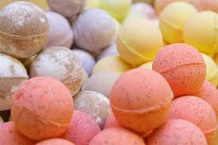
Мильні “бомбочки”
Підготувала
Учениця 11А
Коваленко Альона

Slide 2
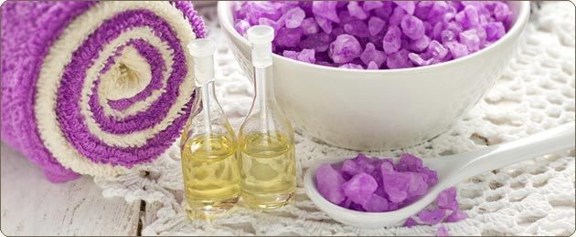
Навіщо вони потрібні?
СОДА-добре пом'якшує воду,володіє протигрибковою дією
ЛИМОННА КИСЛОТА-м'яко відбілює шкіру, надає їй приємний матовий відтінок Опускаючи кульку у воду, ви отримуєте масу задоволення! Ваш організм відпочиває, аромат, що входять до складу «бомбочки» ефірних масел, сприяє релаксації, ви відчуваєте силу внутрішньої гармонії!

Slide 3
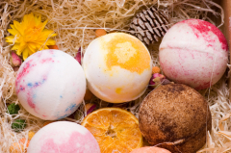
Для приготування потрібно:
Сода - 4ст л.
Лимонна кислота - 2 ст.л.
Крохмаль або сухе молоко - 2ст.л.
Базове масло( оливкове, мигдалеве або інше - на ваш вибір ) - 2ст.л
Морська сіль -1 ст.л
Кориця -1 ст.л
Ефірне масло- 20 капель

Slide 4
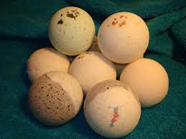
Приготування
Соду потовкти, якщо є ущільнення - розбити їх. Лимонну кислоту подрібнити в кофемолці (або ретельно розбити в ступці). Змішати всі приготовані інгредієнти. Працювати краще в рукавичках, оскільки руки можуть спітніти, А це не дуже добре відіб'ється на ваших бомбочка (сода і лимонна кислота вступлять в реакцію і почнуть «шипіти» завчасно). З цих же міркувань намагайтеся уникати будь-якого контакту вашої суміші з водою. Тепер спробуйте стиснути трохи отриманої маси в кулаці - вона повинна щільно тримаються, але при натисканні легко розсипатися. Якщо вона занадто пухка, спробуйте додати трохи базового масла (буквально пів столової ложки) і ще раз ретельно перемішати.

Slide 5
Тепер треба дуже щільно утрамбувати отриману суміш у формочки. Дати їм постояти близько години (можна і менше). Причому шипучки повинні знаходитися в сухому місці, інакше їх поверхню почне негарно пузиритися. Потім акуратно витрусити бомбочки (злегка надавити на форму, постукати по столу) і дати їм вилежатися близько доби - знову ж таки, в сухому місці. На наступний день можна набрати ванну води і покласти в неї «бомбочки» (одну чи декілька, в залежності від розміру). Вони дуже мило шиплять і наповнюють воду корисними речами і приємним ароматом.

Slide 6
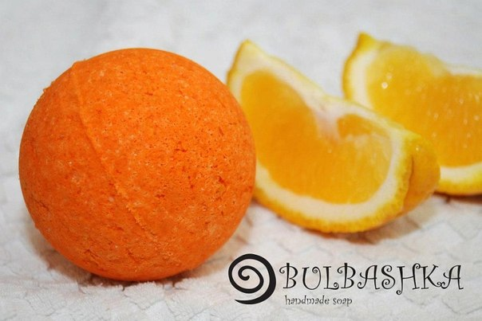
Правила зберігання
Мильні “бомбочки” потрібно зберігати в контейнері або пакеті в іншому випадку вони можуть втратити свої властивості.

Slide 7
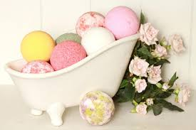
Дякую За Увагу!

